Slide 1
Insert Data

Slide 2
Insert Data
Sebelum kita meng memasukkan data kedalam tabel, tabel harus dibuat terlebih dahulu
Kita bisa menyebutkan kolom mana yang ingin kita isi, jika kita tidak menyebutkan kolom nya, artinya kolom tersebut tidak akan kita isi, dan secara otomatis kolom yang tidak kita isi, nilainya akan NULL, kecuali memiliki DEFAULT VALUE
Untuk memasukkan data kedalam tabel, kita bisa menggunakan perintah SQL yang bernama INSERT

Slide 3
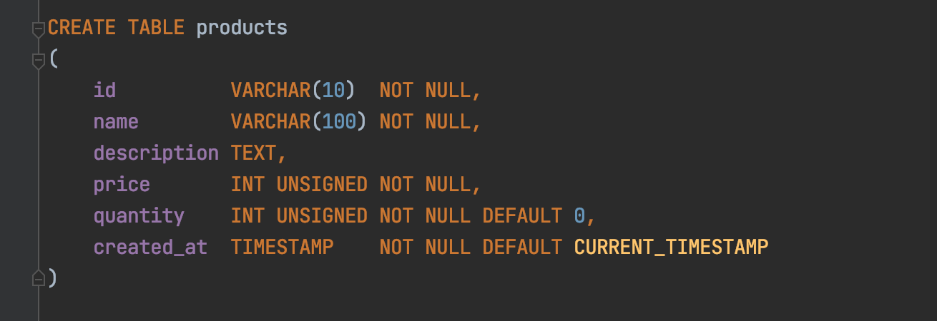
Membuat Tabel Produk

Slide 4
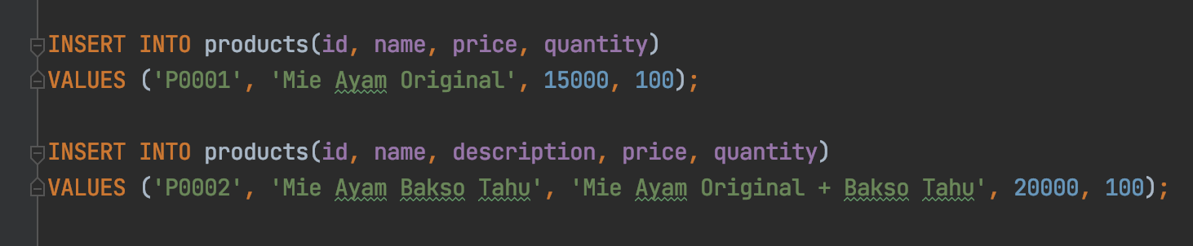
Memasukkan Data

Slide 5
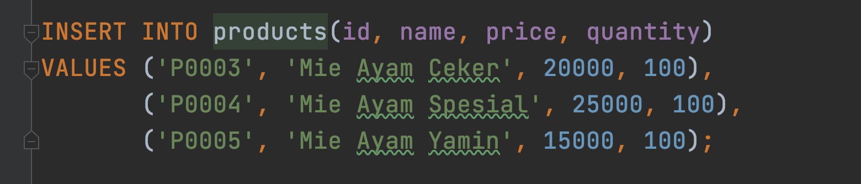
Memasukkan Beberapa Data Sekaligus

Slide 6
Select Data

Slide 7
Select Data
Untuk mengambil data di tabel, kita bisa menggunakan SQL dengan kata kunci SELECT
SELECT bisa digunakan untuk mengambil semua kolom yang ada di tabel, atau sebagian kolom saja
Jika kita ingin mengambil semua kolom, kita bisa gunakan karakter * (bintang)
Jika kita hanya ingin mengambil beberapa kolom saja, kita bisa sebutkan nama-nama kolom yang ingin kita ambil datanya

Slide 8
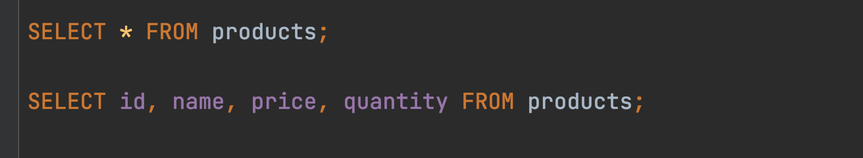
Mengambil Data

Slide 9
Primary Key

Slide 10
Primary Key
Saat kita membuat tabel, idealnya tiap tabel memiliki Primary Key
Primary key adalah sebuah kolom yang kita tunjuk sebagai id dari tabel tersebut
Primary key adalah identitas untuk tiap baris data di dalam tabel
Primary key harus unik, tidak boleh ada data dengan primary key yang sama
Kita bisa menunjuk kolom yang akan kita jadikan primary key

Slide 11
Primary Key di Multiple Column
Kita bisa membuat primary key dengan kombinasi beberapa kolom
Namun disarankan untuk tetap menggunakan satu kolom ketika membuat primary key
Kecuali ada kasus khusus, seperti membuat tabel yang berelasi MANY TO MANY (yang nanti akan kita bahas)

Slide 12
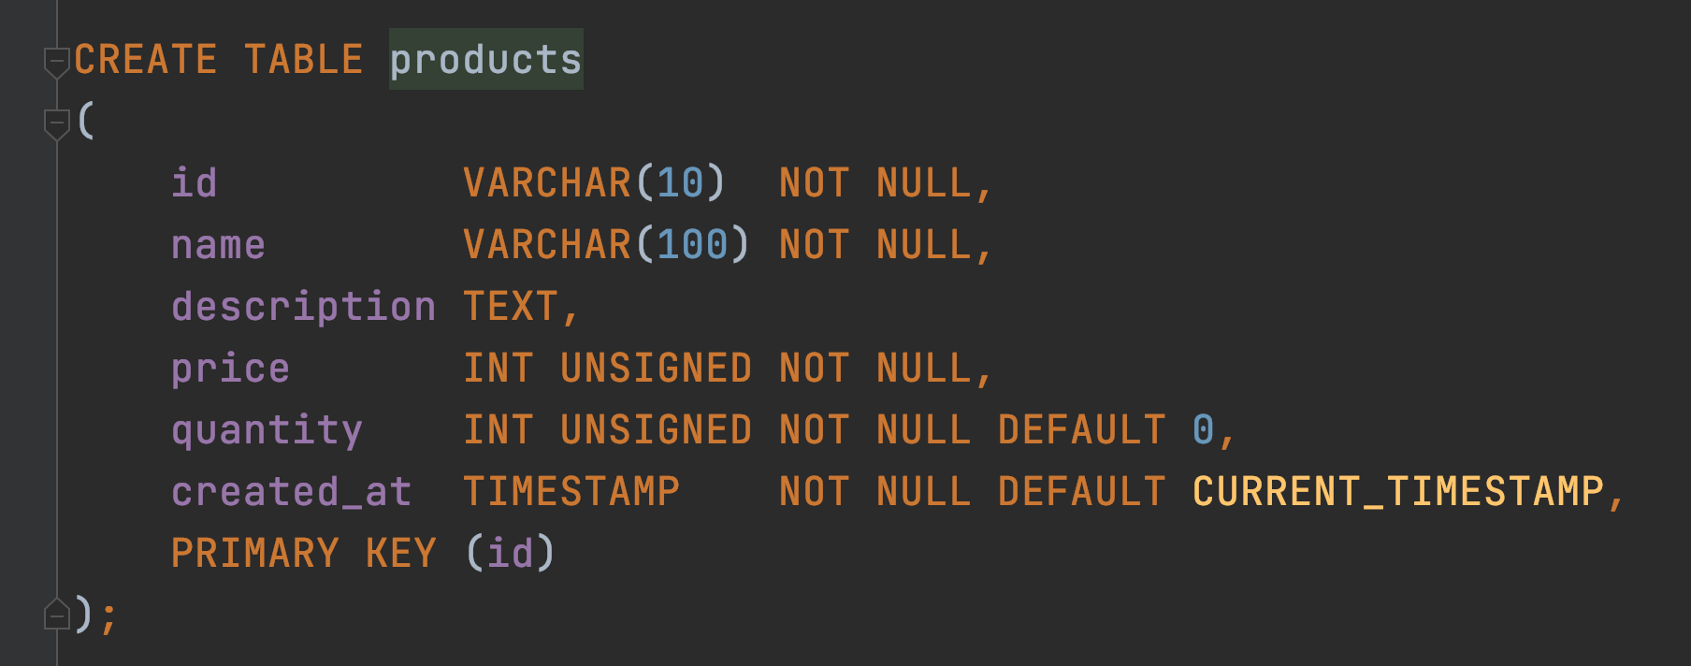
Menambah Primary Key Ketika Membuat Tabel

Slide 13

Menambah Primary Key di Tabel

